Slide 1
UI UX 지시서
Export_01

Slide 2
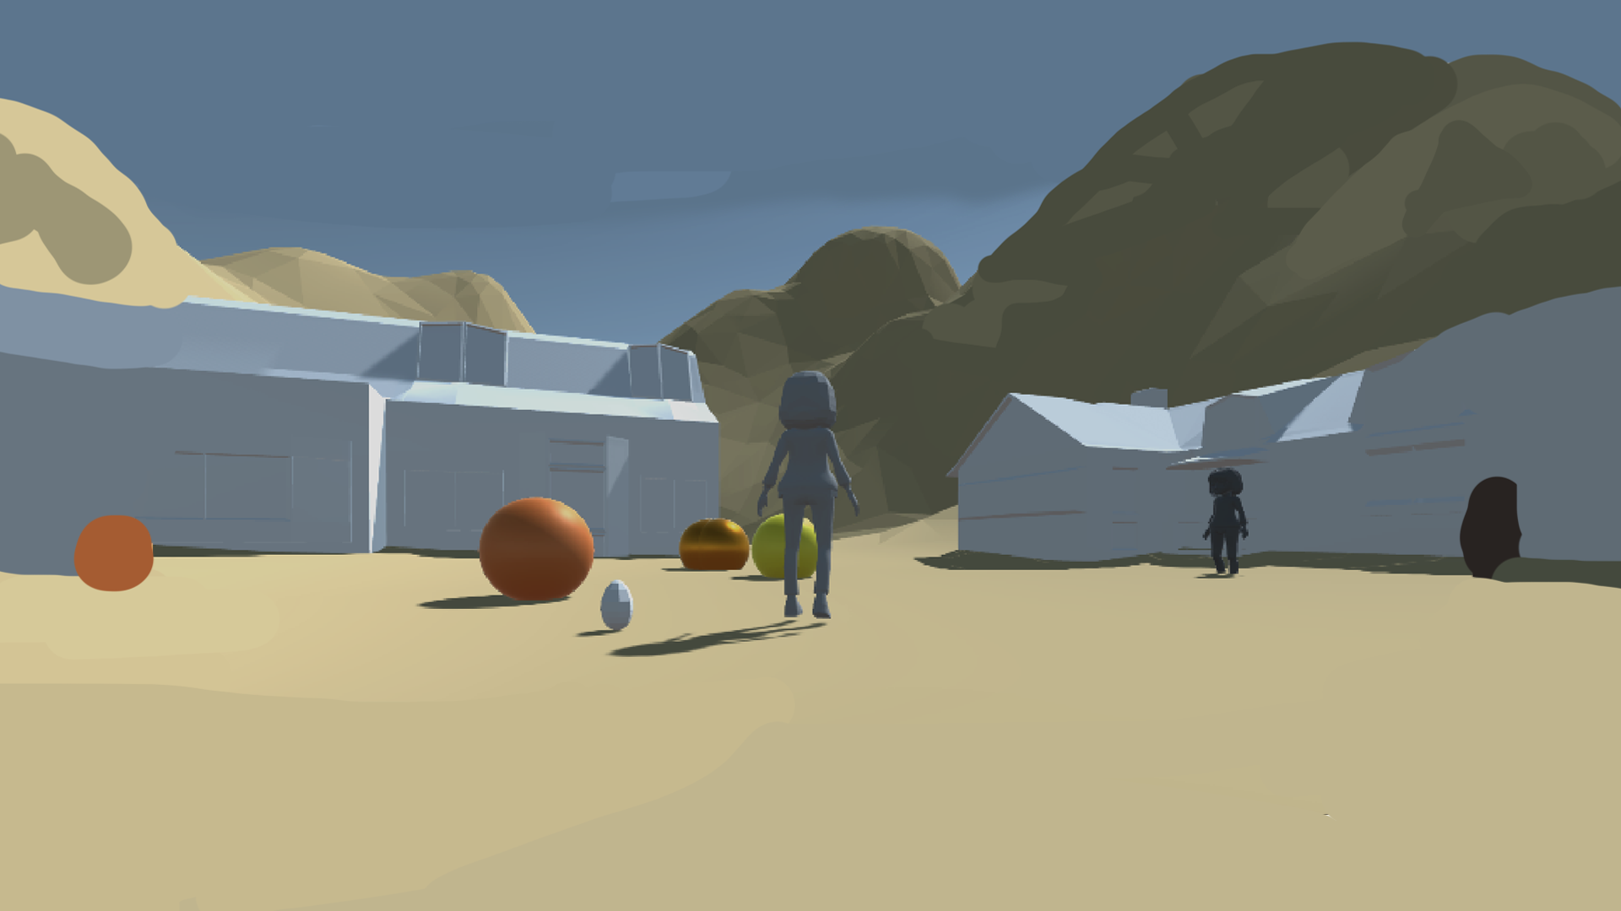

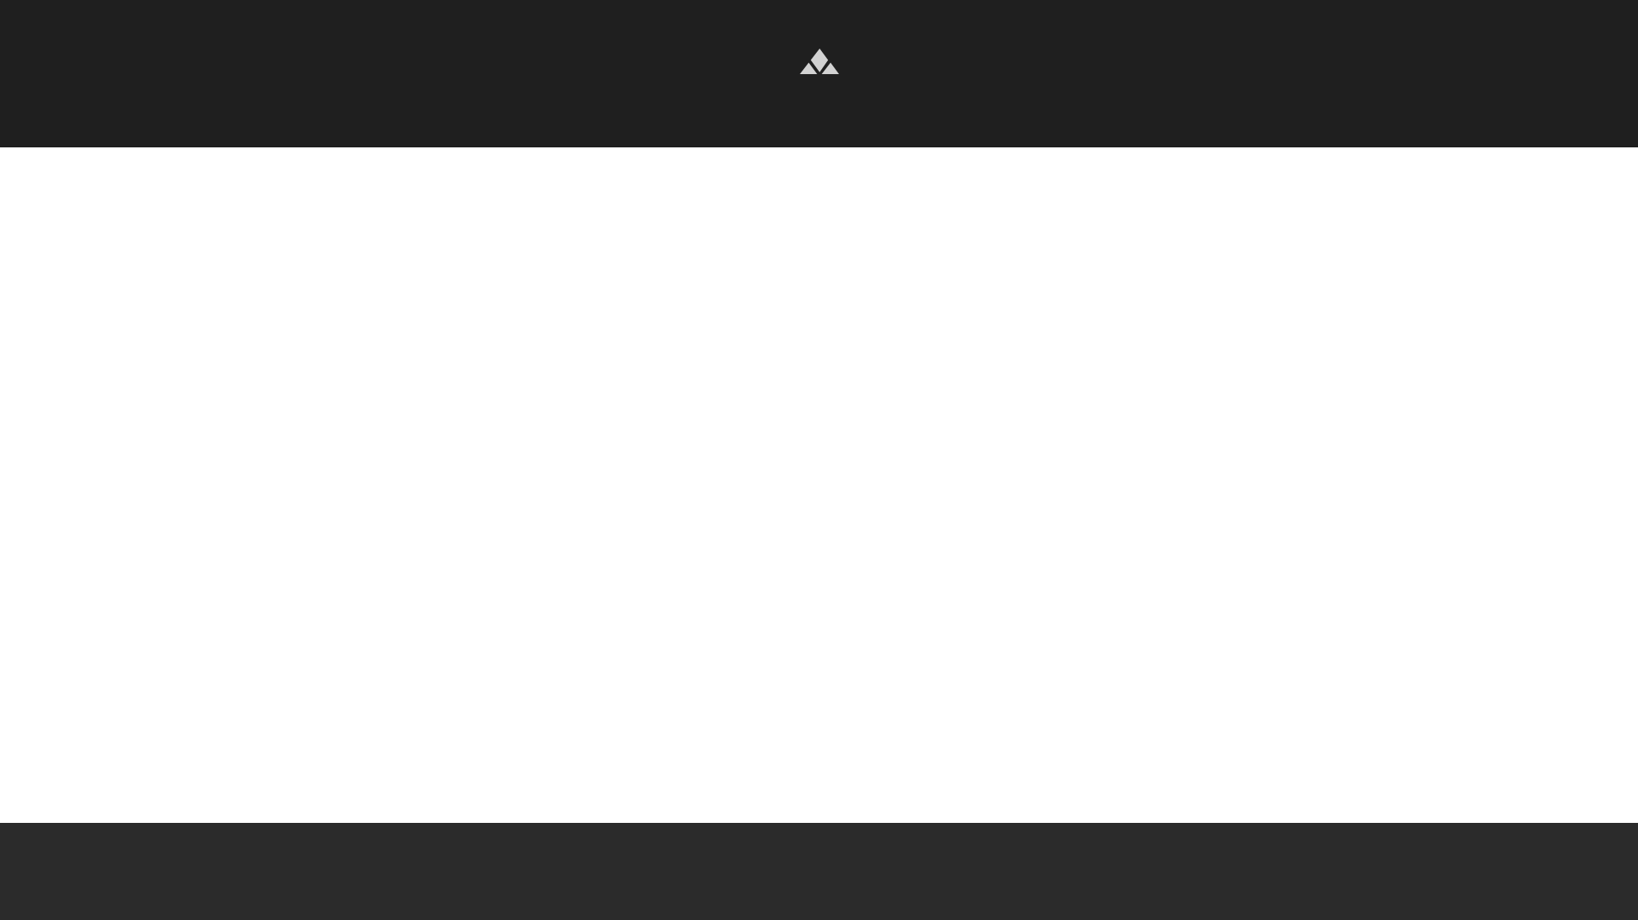

Slide 3
합성 창

Slide 4
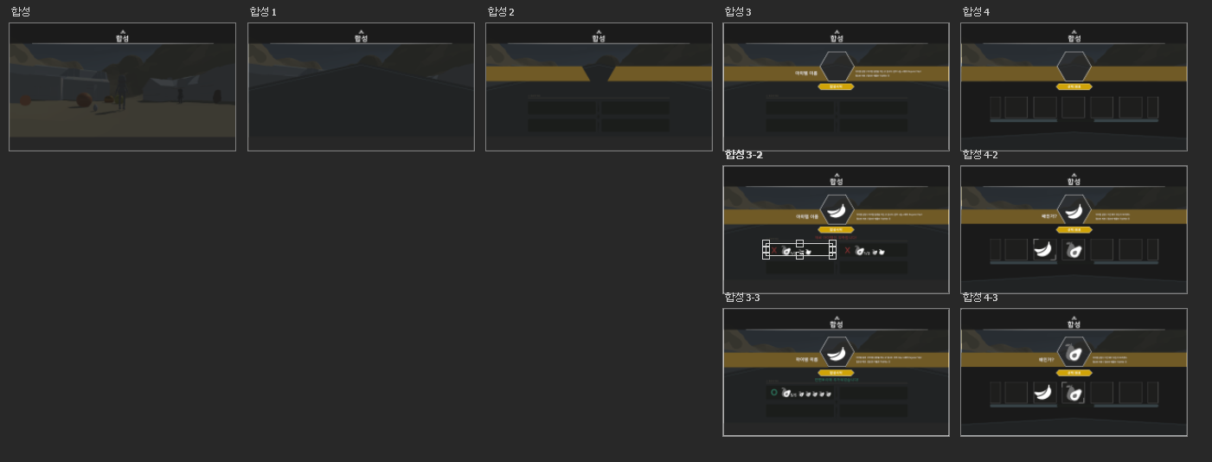
모든 UI pivot은 좌 상단입니다
모든 숫자 단위는 픽셀 입니다.

Slide 5
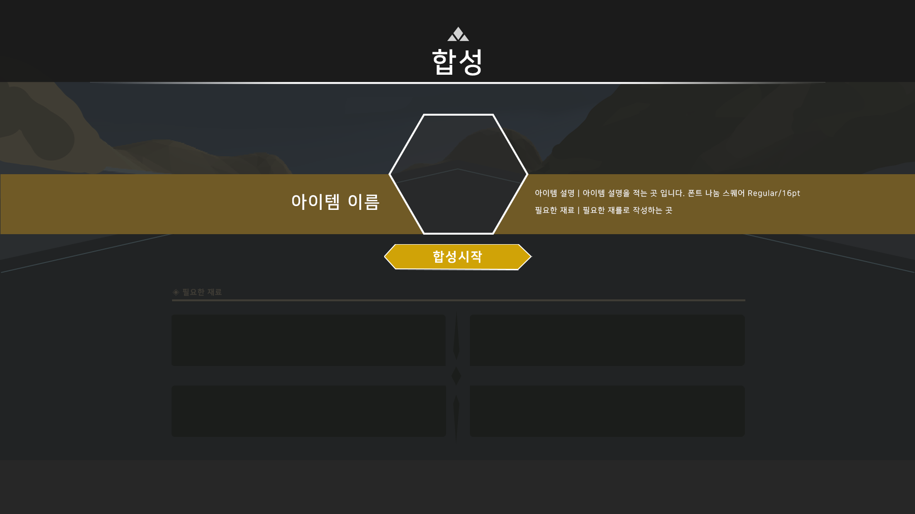
: 레이어 순서
아이템 이미지
1
2
재료 아이템 슬롯 순서
3
4

Slide 6
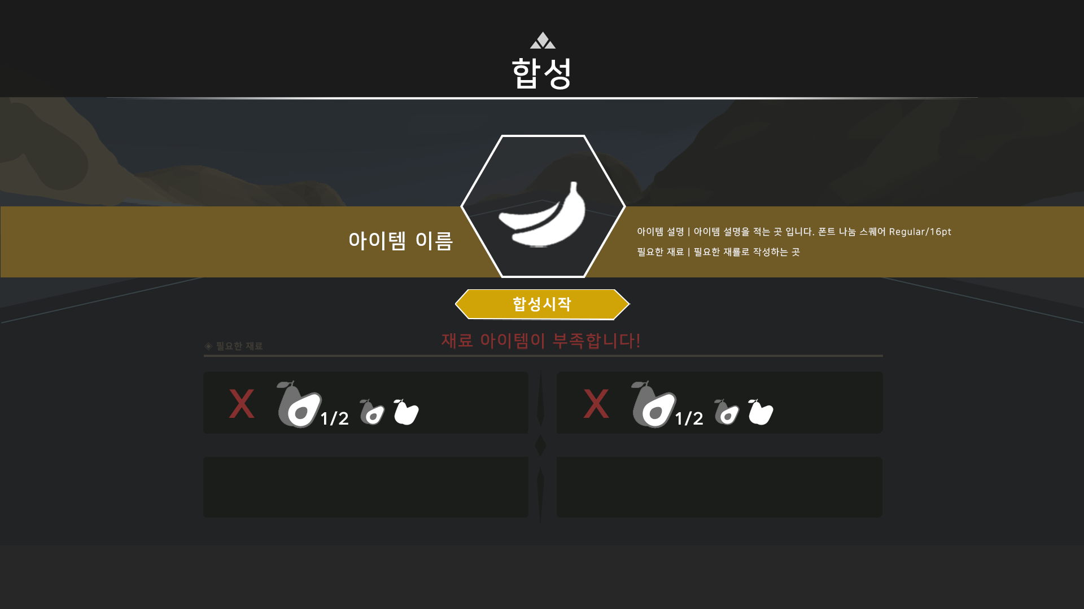

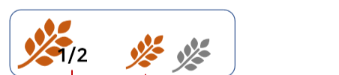
: 레이어 순서 (슬롯)
아이템 필요량 시각화
충족 여부
아이템 이미지
모든 숫자 단위는 픽셀 입니다.
아이템 소지 개수 / 필요한 아이템 수

Slide 7
: 레이어 순서 (합성 실패)
눌러도 재료아이템 부족 시 → 문구 “재료 아이템이 부족합니다!” 출력 → 합성이 되지 않는다.

Slide 8
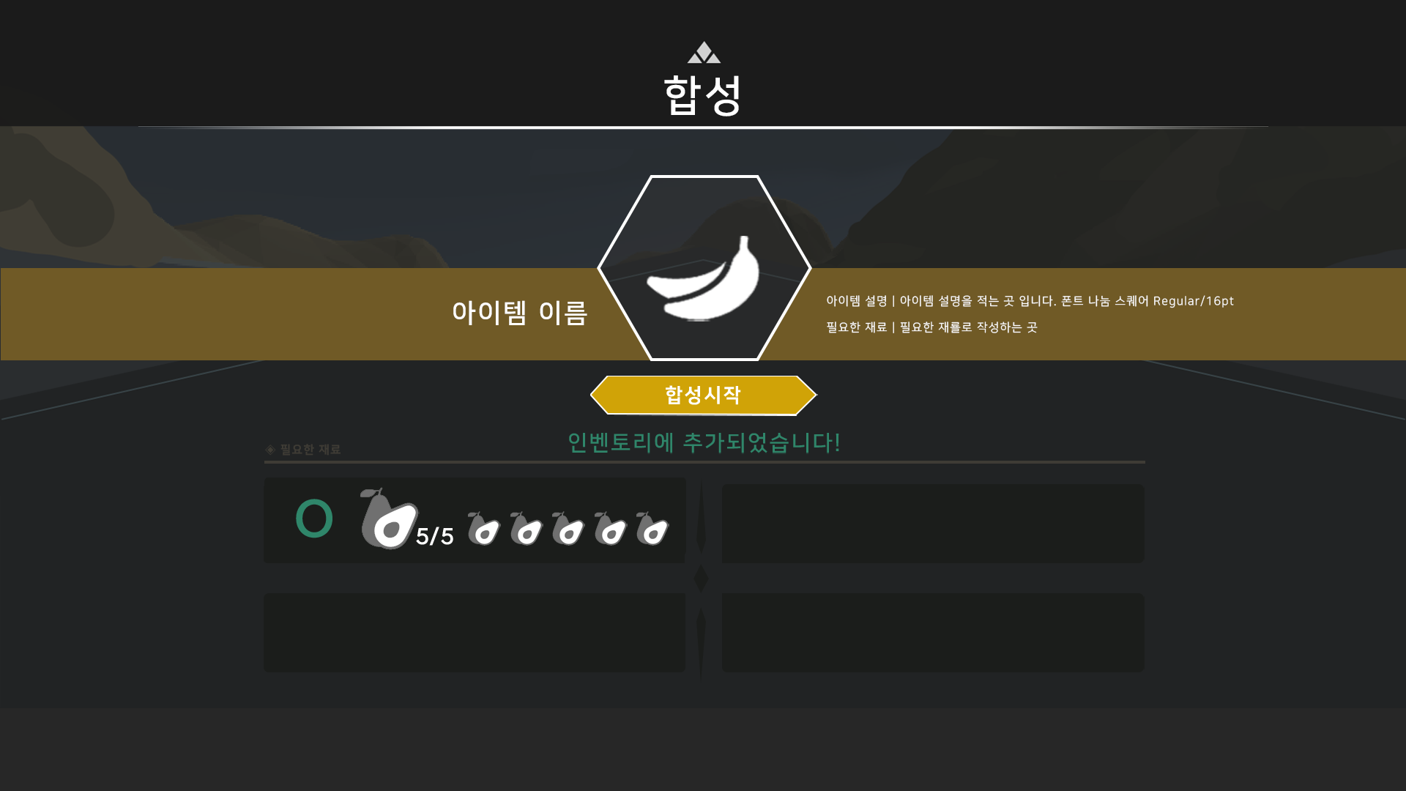
: 레이어 순서 (합성 성공 1)

Slide 9


: 레이어 순서 (합성 성공 2)
0
(재료가 모두 충족된 상태에서) 합성 시작 누르면 →
문구 “인벤토리 추가되었습니다.” 출력 후 →
필요한 재료 목록 업데이트 → (재료 차감된 상태로)

Slide 10
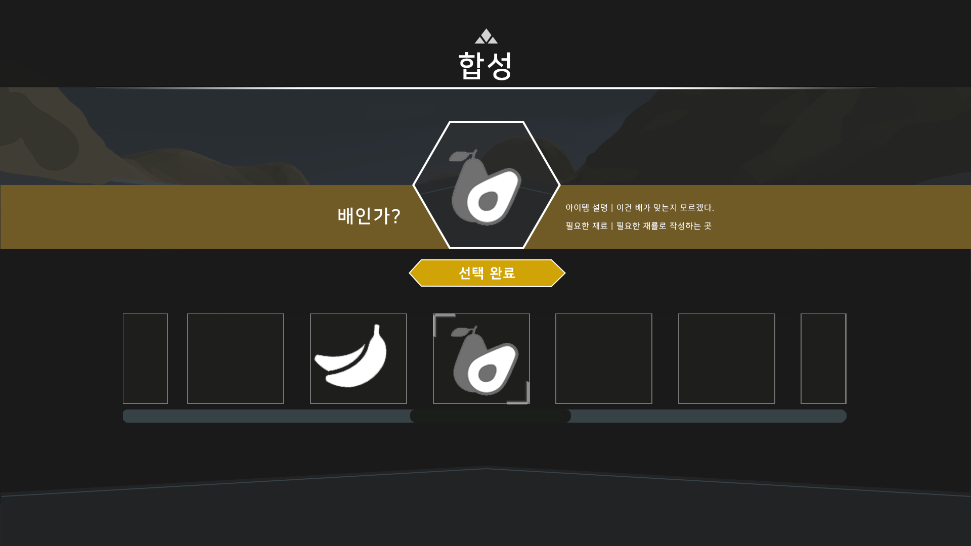
: 레이어 순서 (선택 창 슬롯)
4-3
2 선택 완료를 누르면 합성 화면 창으로 돌아옴
1 원하는 아이템을 선택함

Slide 11
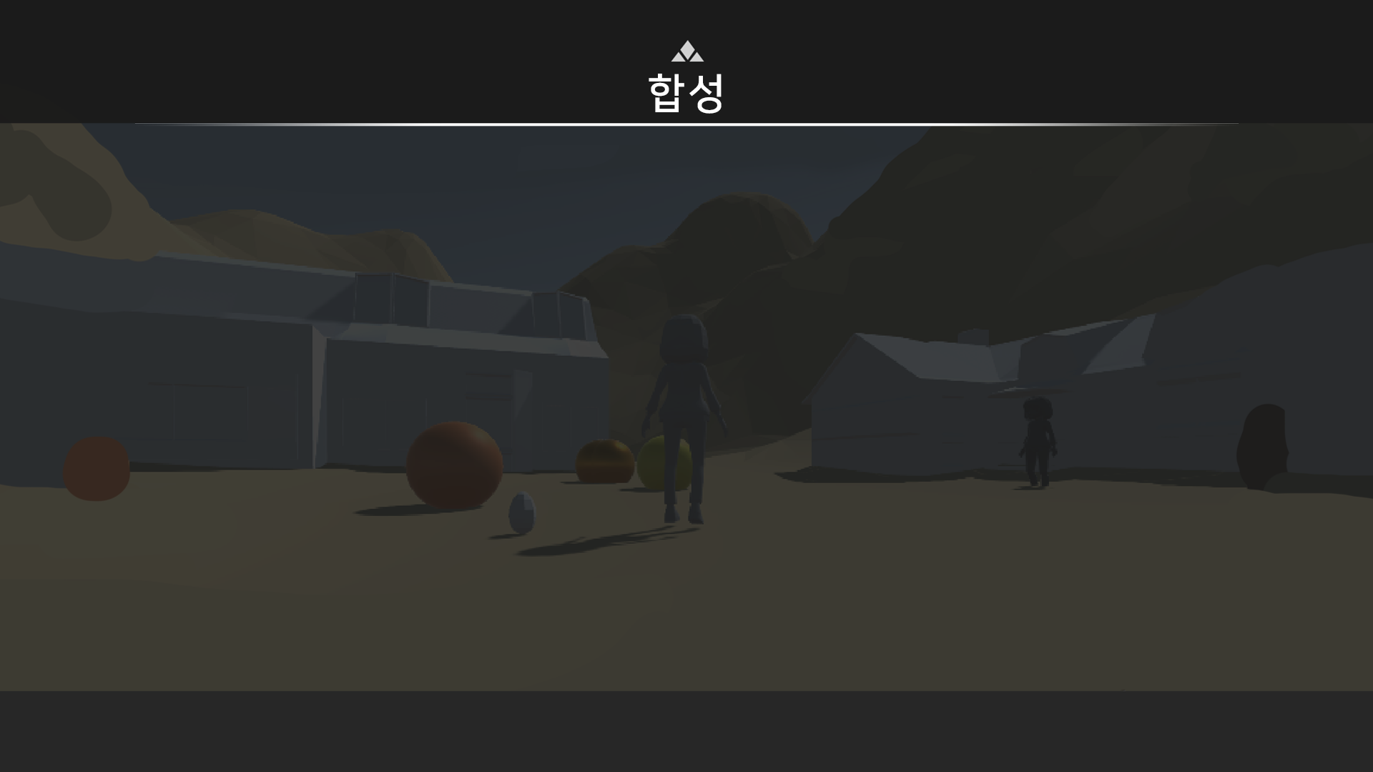
: 레이어 구성
0
UI_기본 틀
x/y = 0/0

Slide 12
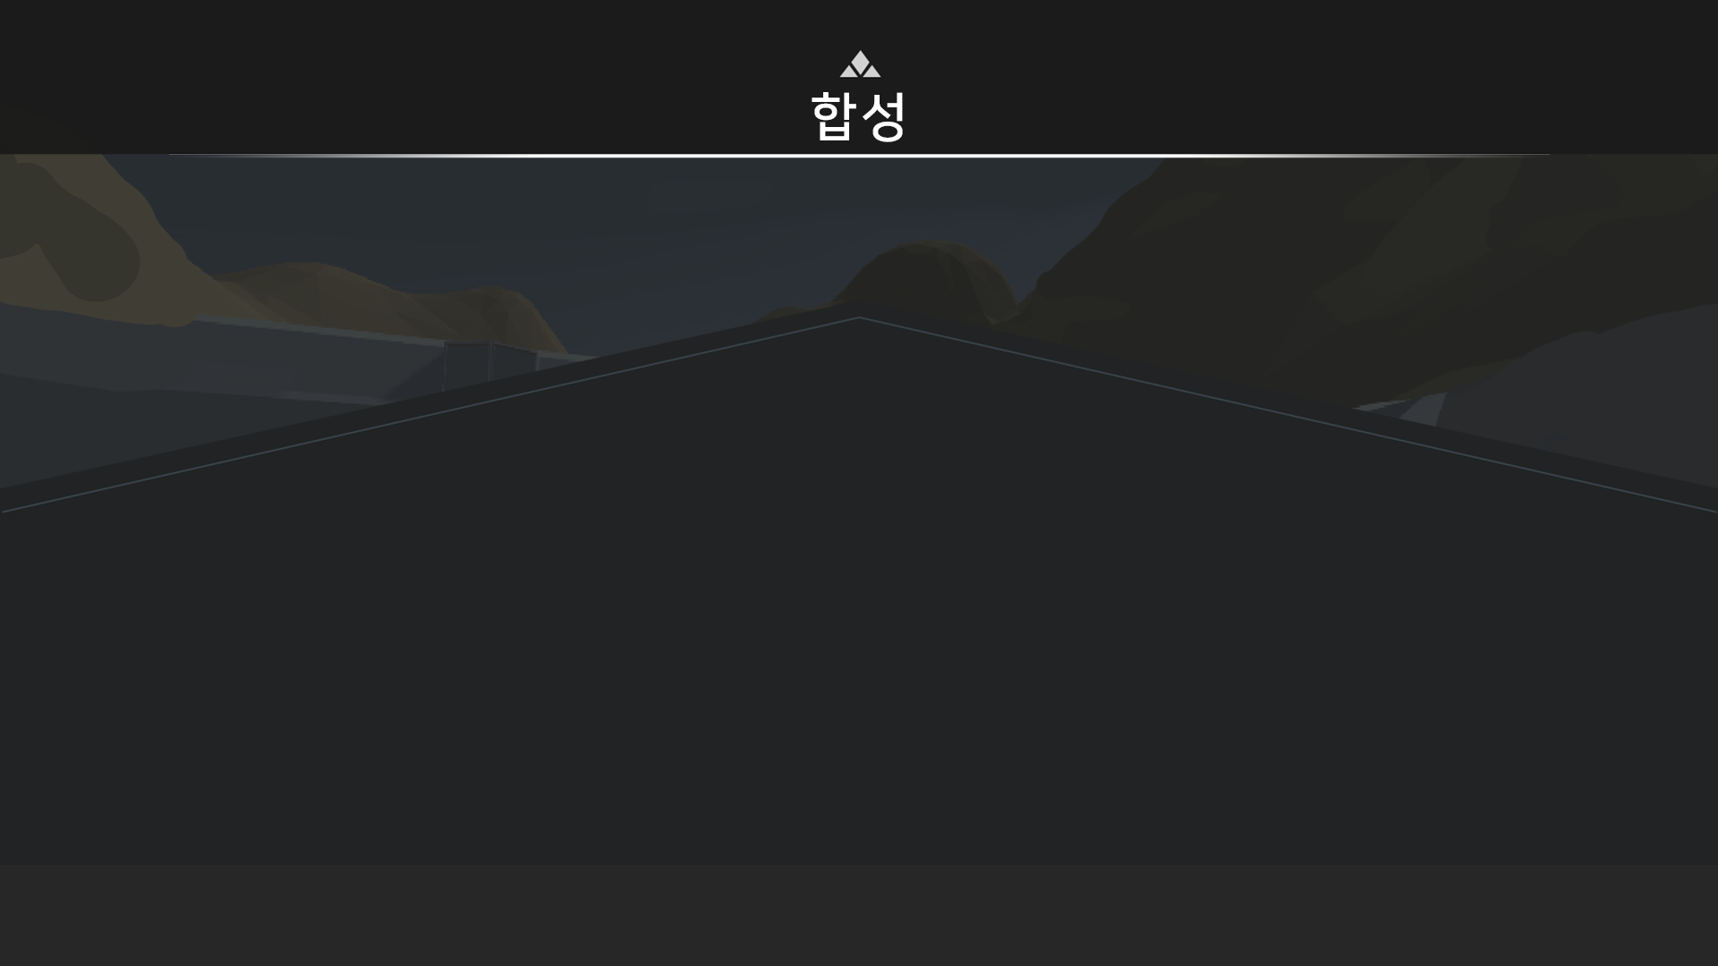
: 레이어 구성
1
Bg_합성_1
x/y = 0/355.91

Slide 13
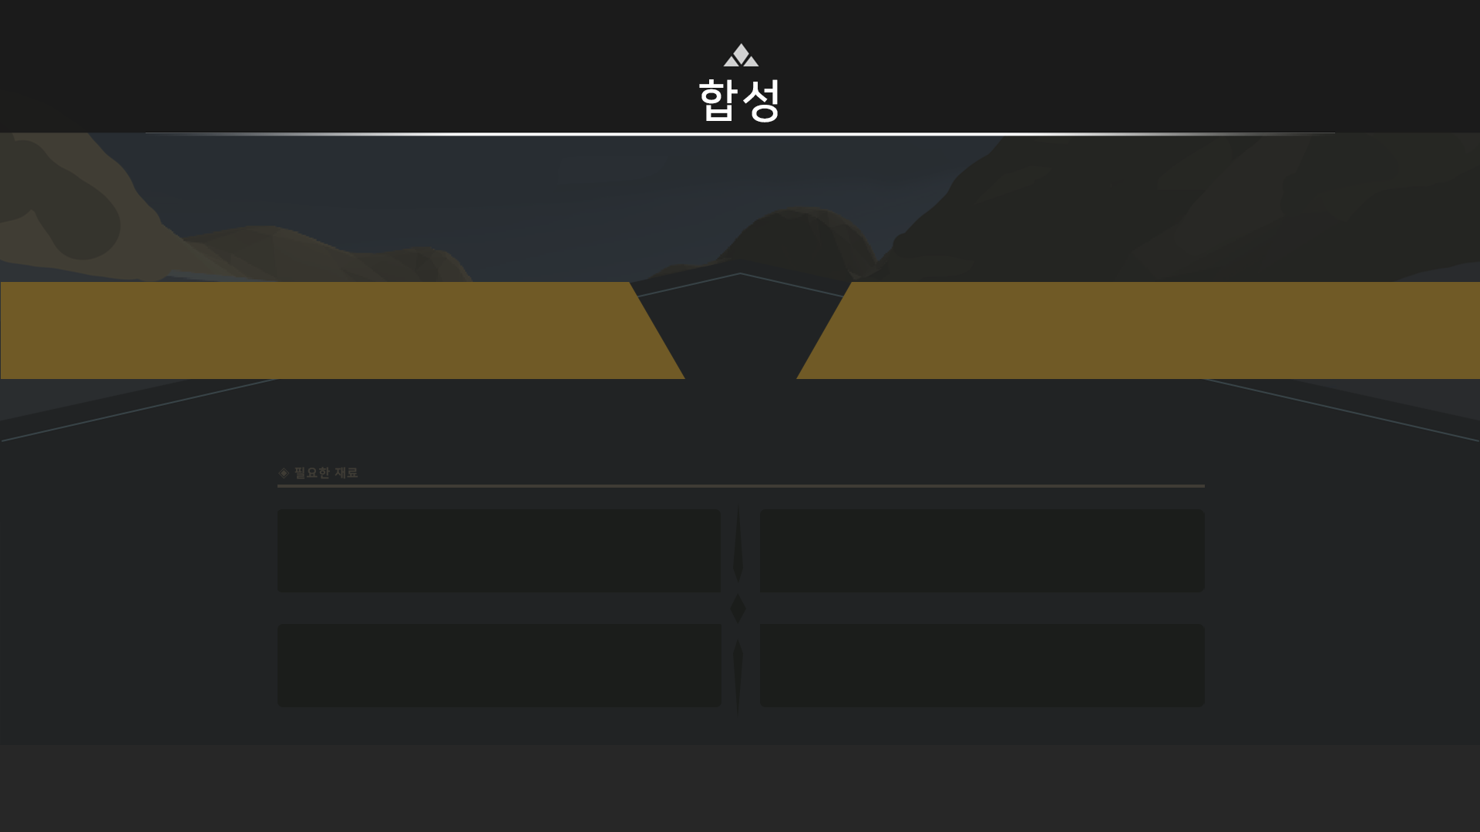
: 레이어 구성
이미지이름.png
2
Bg_합성아이템안내
x/y = 0/366
필요한 재료
x/y = 360/606
Bg_재료박스
x/y = 365/652

Slide 14
: 레이어 구성
3
Bt_합성아이템_Basic
x/y = 815/239
텍스트
Bg_합성_off
x/y = 806/513

Slide 15
: 레이어 구성
3-2
txt_X
아이템 이미지
x/y = 782/591
txt_합성실패
재료아이템 슬롯

Slide 16
: 레이어 구성
3-3
txt_합성성공
x/y = 777/591

Slide 17
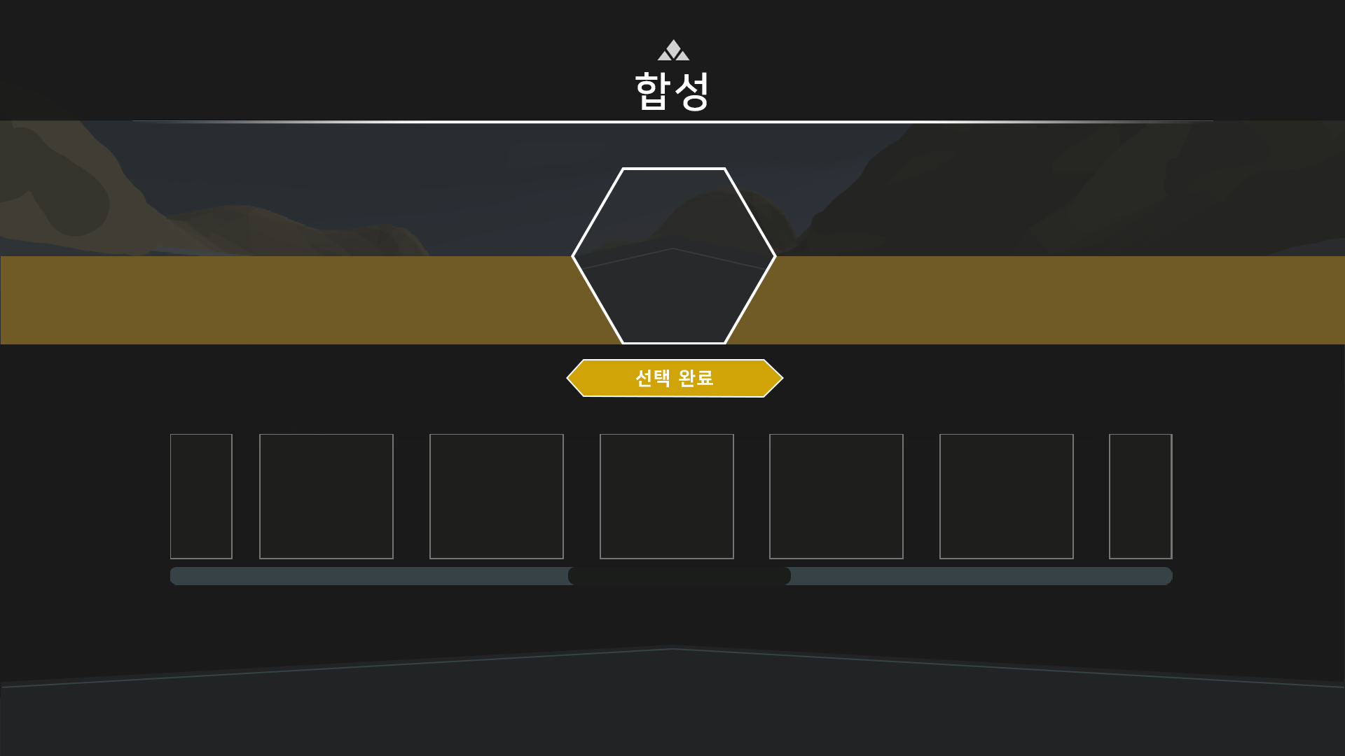
: 레이어 구성
아이템 이미지가 있는
가운데 슬롯을 선택하면
아래 합성 아이템 선택하기 스크롤이 나옴
4
Bg_합성아이템결정배경
x/y = 0/492
txt_화살표
x/y = 0/921

Slide 18
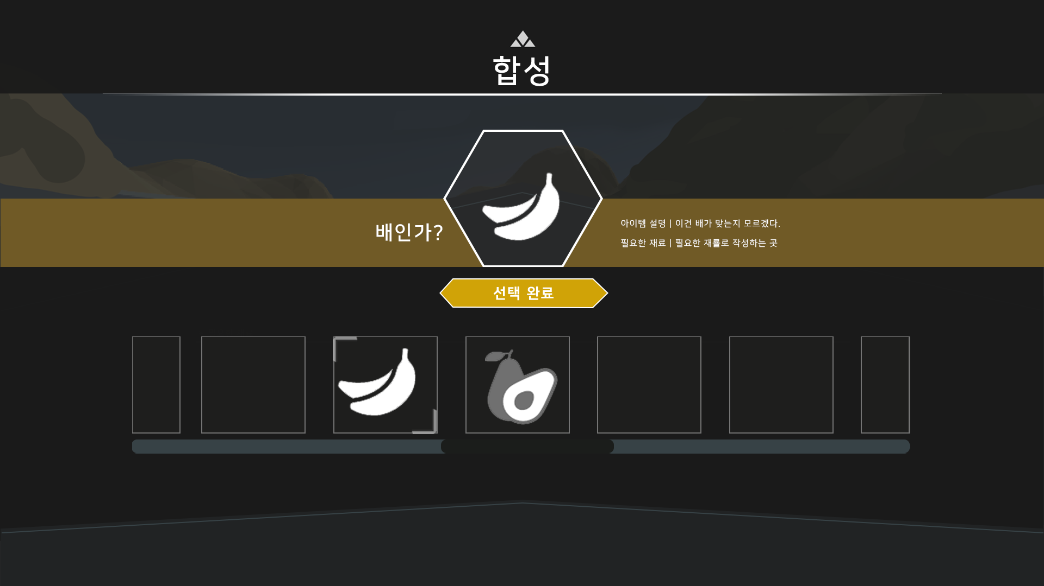
: 레이어 구성
4-2
아이템 이름 (36pt)
아이템 설명 (16pt)
바나나

Slide 19
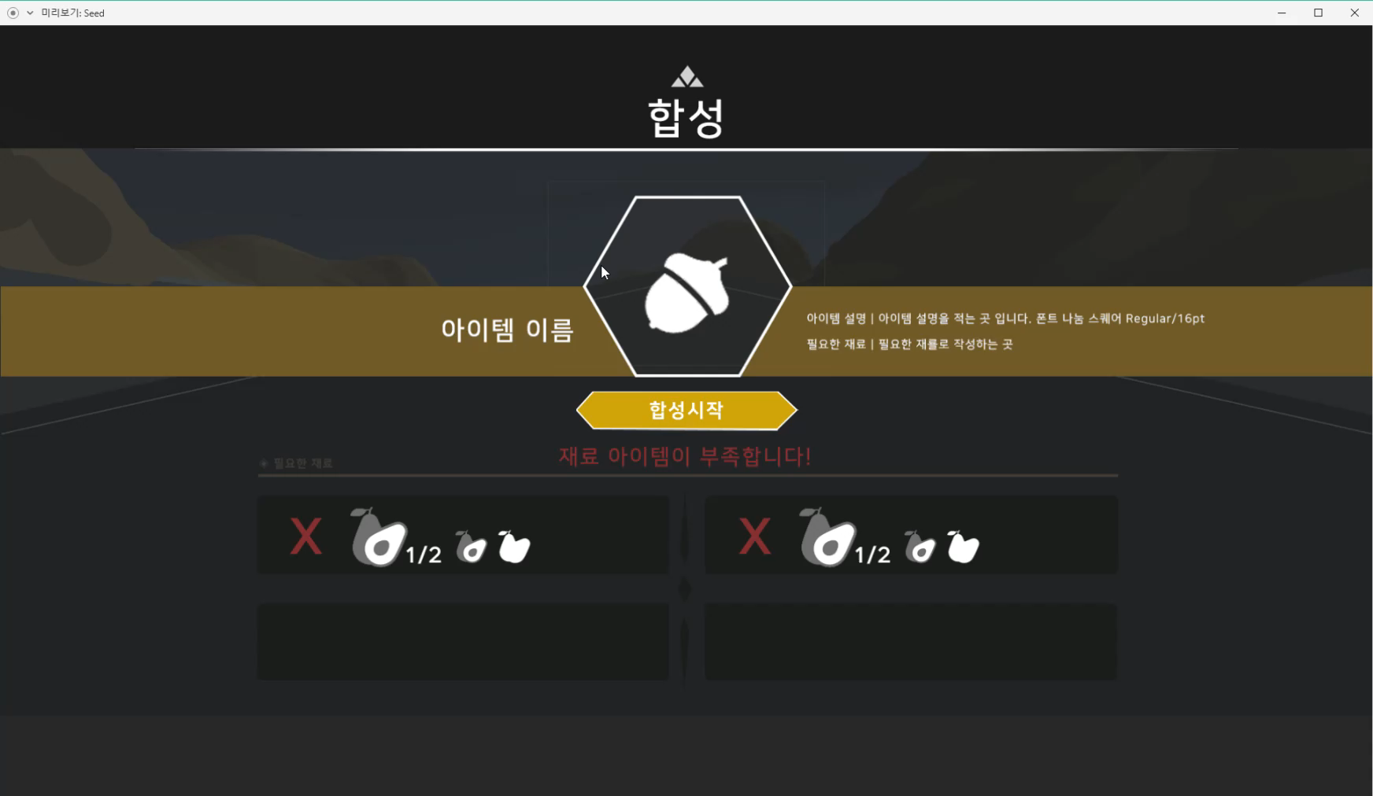
예시 작동

Slide 20
단축 슬롯

Slide 21
: 레이어 순서
Layer 1 – 기본 화면

Slide 22
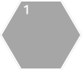
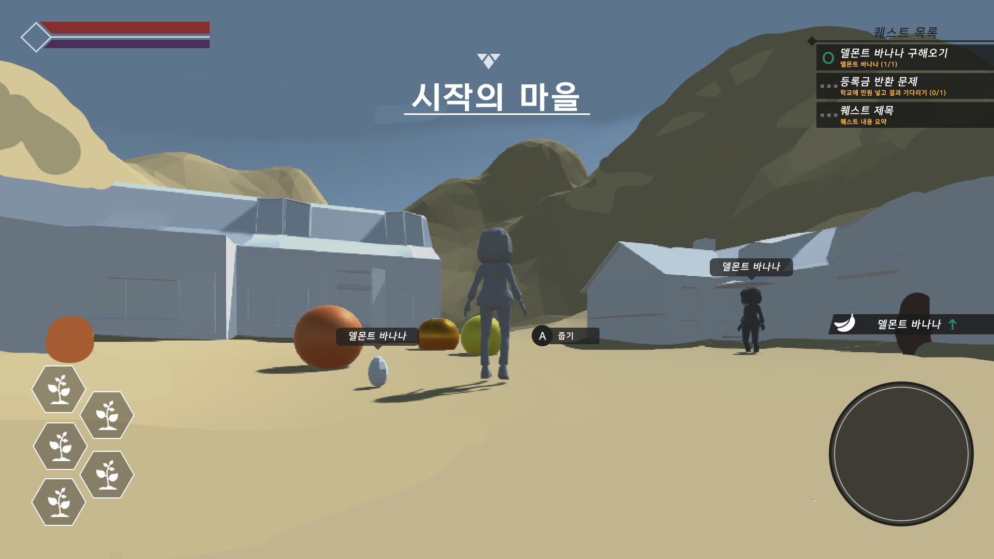
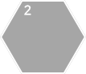



: 레이어 순서
Layer 2
단축 슬롯은 위와 같이 1~5 세트로 구성
단축 슬롯 → 단축키 기본 설정은
숫자 1,2,3,4,5
추후 Player가 환경 설정을 통해 변경 가능

Slide 23
: 레이어 구성
슬롯 배치
각 슬롯 간의 간격은 20px

Slide 24

: 레이어 구성
단축슬롯 구성
기본 상태
Bt_단축슬롯_num_off.png
Ex. Bt_단축슬롯_1_on.png
단축 슬롯 사용 키를 누름
활성화 상태
Bt_단축슬롯_num_on.png
Ex. Bt_단축슬롯_1_on.png

Slide 25



: 레이어 구성
단축슬롯 구성
단축버튼 (16pt)
아이템 이미지
Bt_단축슬롯_default_off.png
2
등록된 아이템 수량
Bt_단축슬롯_default_on.png

Slide 26


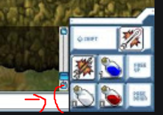
: 레이어 구성
단축슬롯 구성
아이템 존재 1
아이템 존재 2
아이템 존재 X
초기 상태에는
아무것도 표시 X
2
우측에 수량 텍스트 표시
사이즈 - (16pt)
(수정)
등록한 아이템의 수량이
전부 소진되면
→ 수량이 0으로 변경
1
10
수량 텍스트는 우측 정렬
0
- 등록한 아이템 수량 1개 일 때
- 등록한 아이템 수량 2개/N개 일 때

Slide 27
그 외 메인 화면 HUD

Slide 28
: 레이어 순서
Layer 2

Slide 29

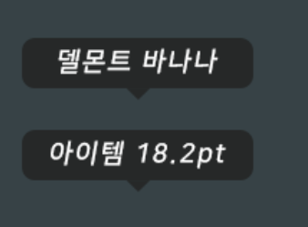
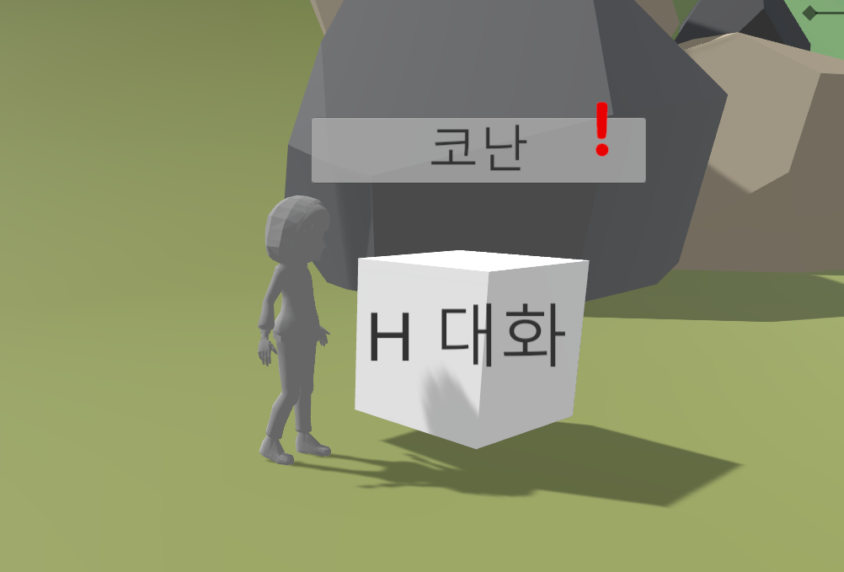

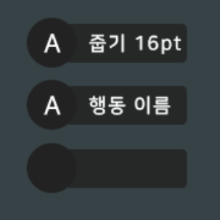
: 레이어 구성
설명 HUD
hud_아이템알림_default
hud_버튼안내_basic

Slide 30
: 레이어 구성
버튼 안내
1 버튼과 옆에 행동으로 구성
2 Player 우측에 표시 됨
행동 이름:
나눔 스퀘어 Bold/ 18 pt
행동 단축키:
나눔 스퀘어 Bold/16pt

Slide 31
: 레이어 구성
퀘스트안내
1 NPC 상단에 NPC 이름이 표시!
2 옆에는
!
퀘스트 안내:
NPC 이름 :
나눔스퀘어 Bold / 18.2pt / 기울임 꼴 적용
퀘스트 상태
!
!

Slide 32
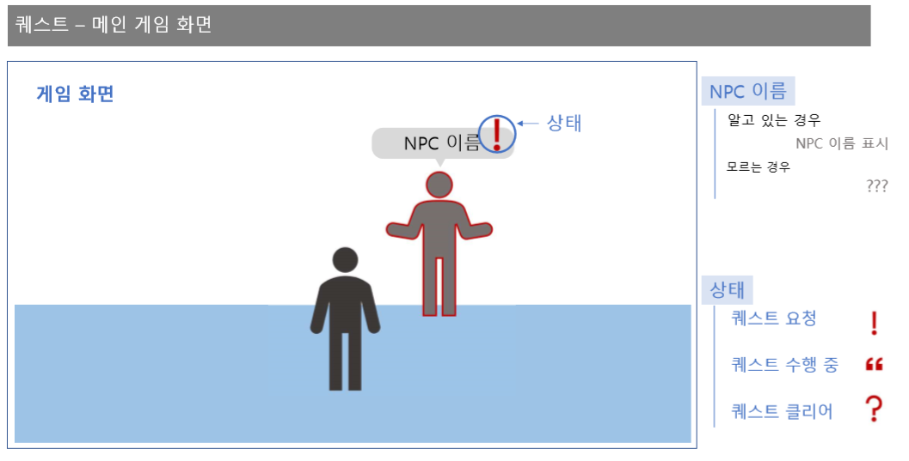
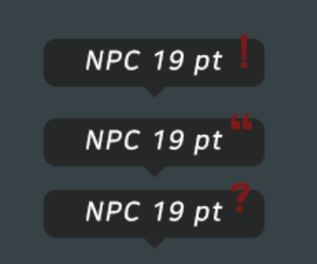
: 레이어 구성
퀘스트안내
우측에 퀘스트 상태가 표시

Slide 33
: 레이어 구성
퀘스트안내
우측에 퀘스트 상태가 표시
hud_퀘스트상태_new.png
hud_퀘스트상태_ing.png
hud_퀘스트상태_complete.png
8px
27px

Slide 34
인벤토리

Slide 35
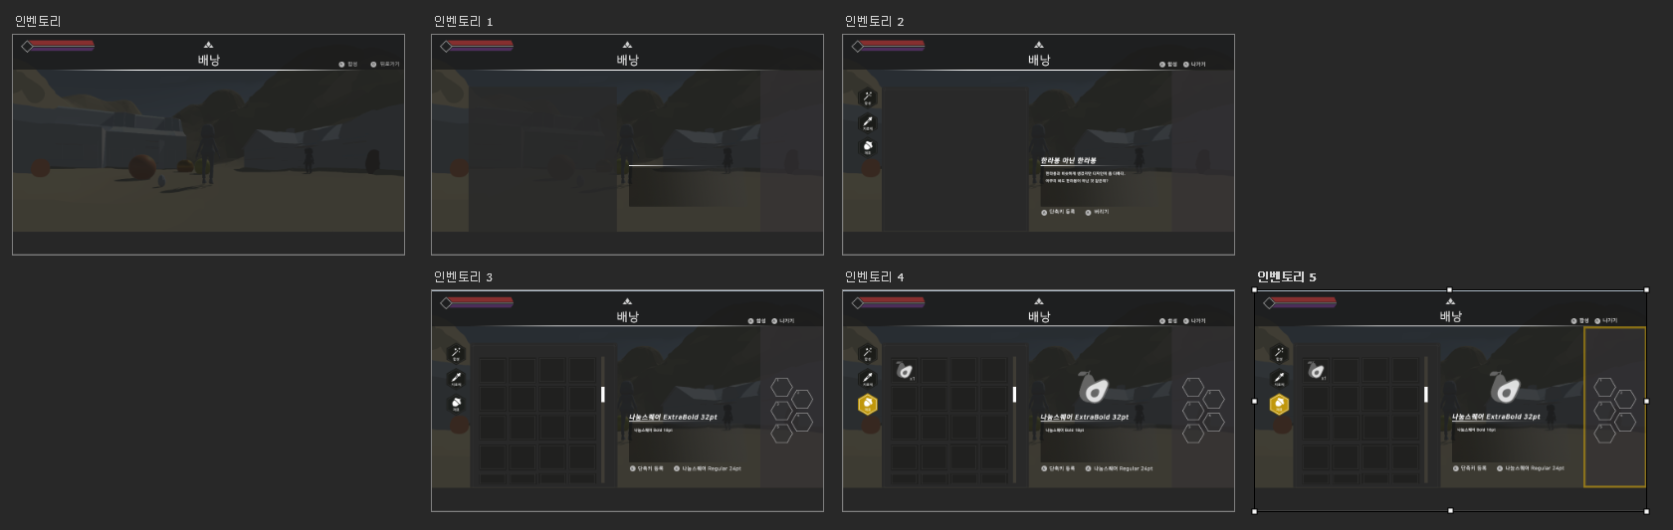
: 레이어 구성

Slide 36
: 레이어 구성
0
UI_기본 틀
x/y = 0/0

Slide 37
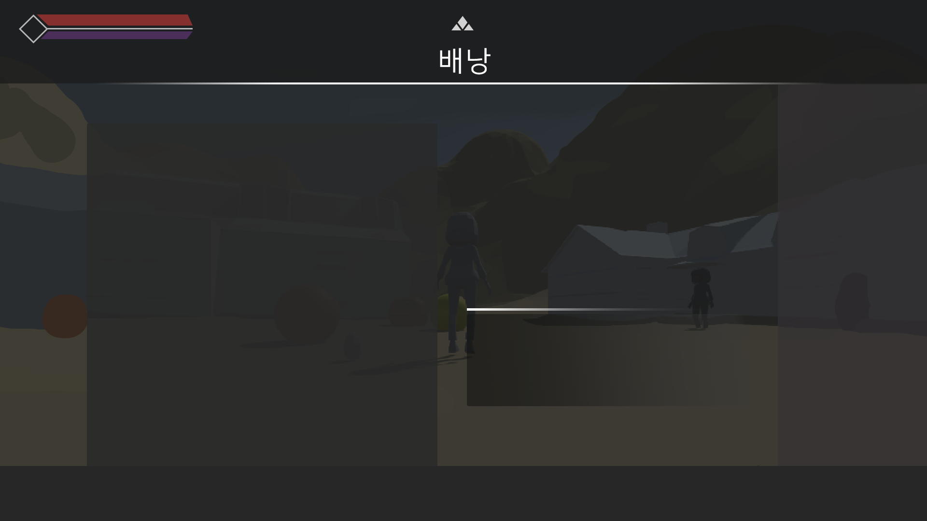
: 레이어 구성
1

Slide 38
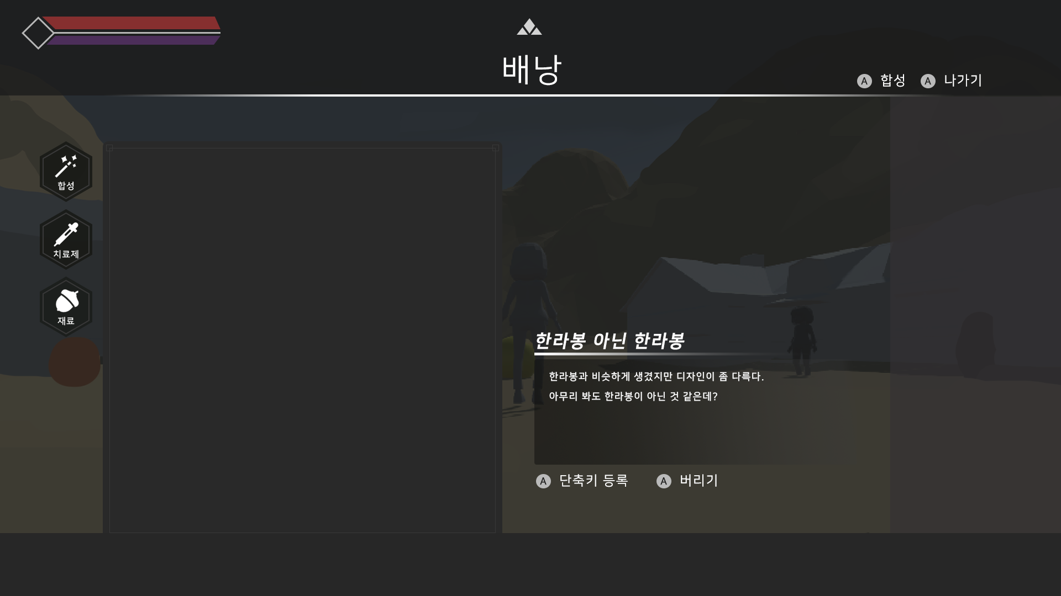
: 레이어 구성
2

Slide 39
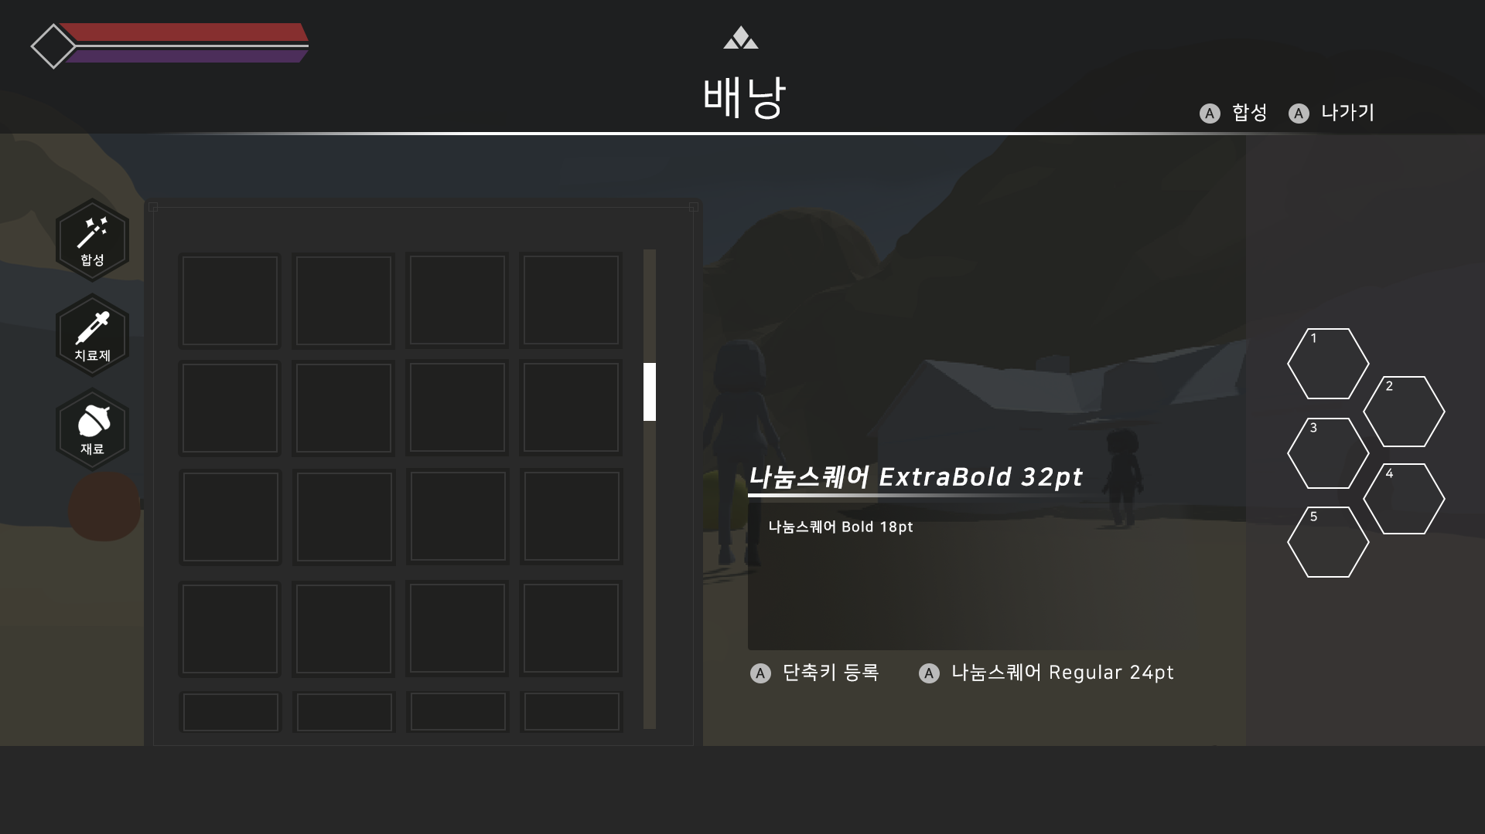
: 레이어 구성
3

Slide 40
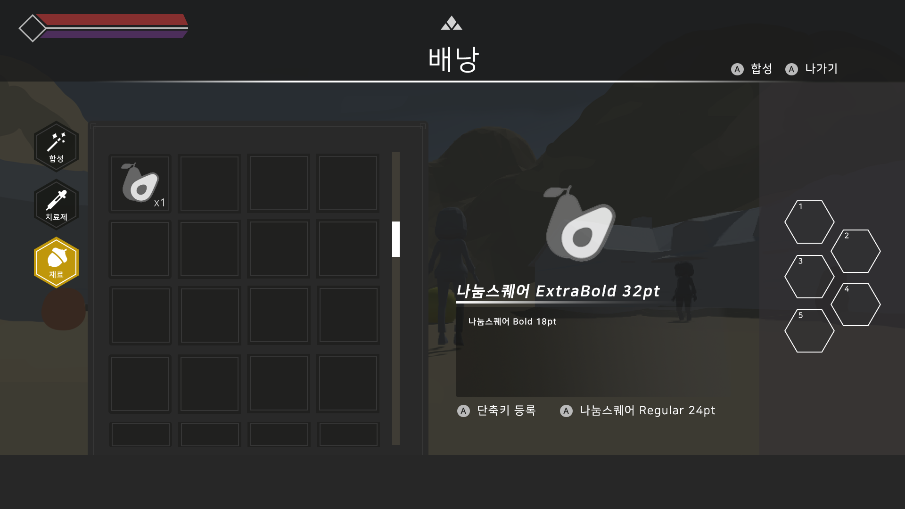
: 레이어 구성
4

Slide 41
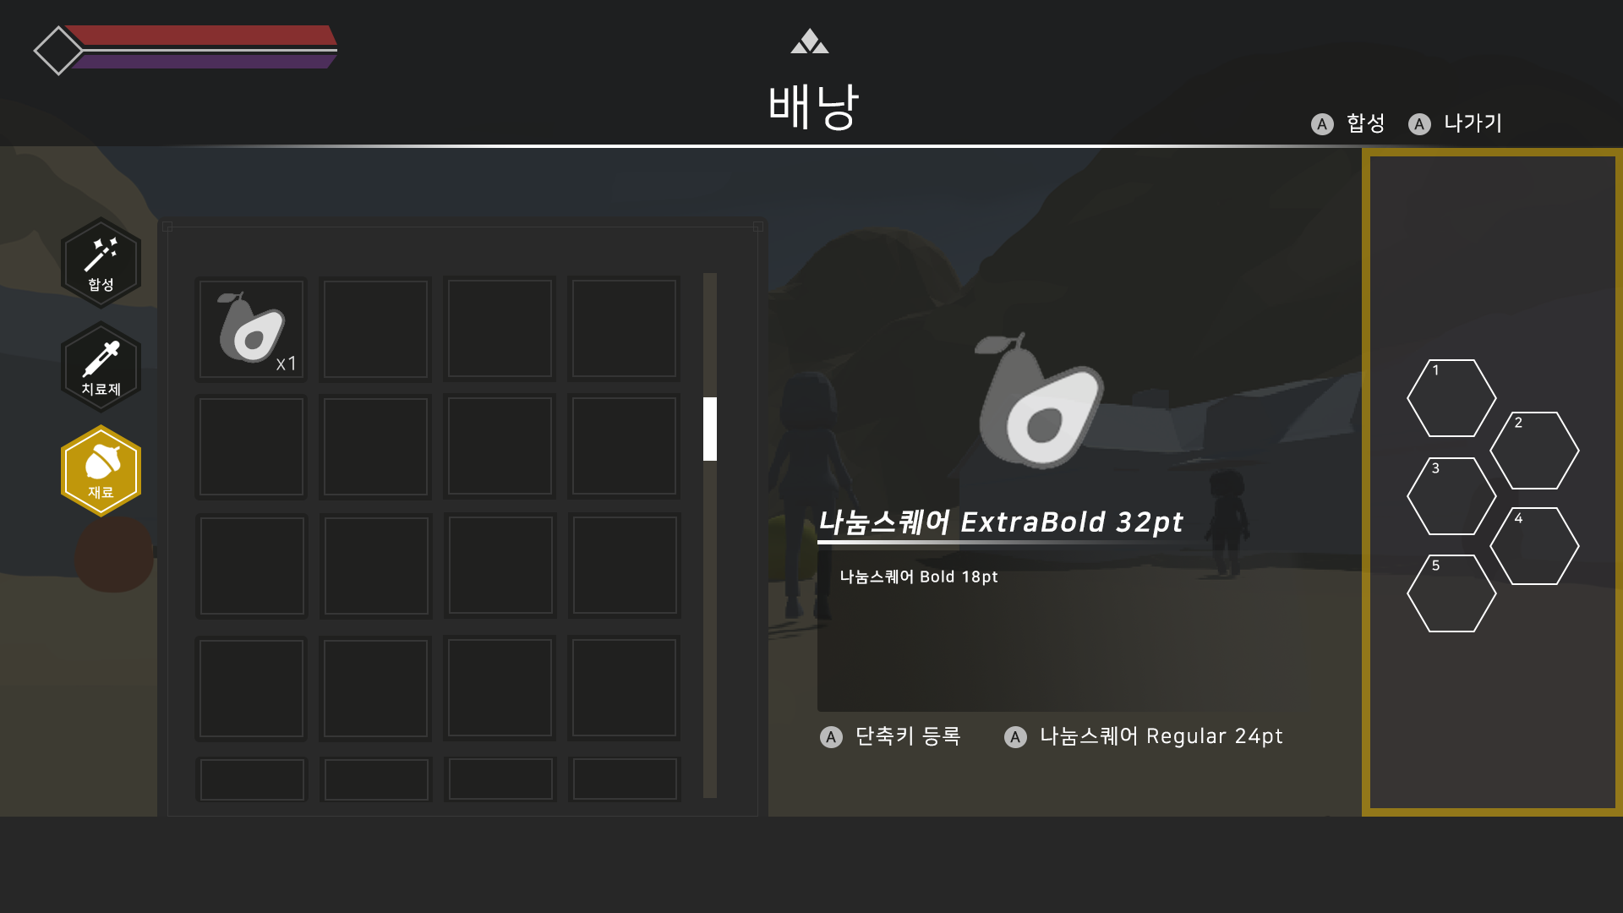
: 레이어 구성
5

Slide 42
설명

Slide 43
: 레이어 구성
Layer 1

Slide 44
: 레이어 순서

